Slide 1
Naar het buitenland?
18-11-2025
Tom Kortsmit – International Office Letteren
Geschiedenis

Slide 2

Alles dat je moet weten
Naar het buitenland?
Je kan naar het buitenland voor verschillende redenen
  Een study abroad (1 semester of soms een heel jaar)
  Een short stay (minimaal 5 dagen)
    Een summer/winter school
  Een stage
Je moet je bestemming kiezen vóór de volgende deadlines voor een studie in het buitenland in 26/27:
  14 januari – Buiten Europa
  28 februari – Binnen Europa (inclusief het VK)
Wil ik wel naar het buitenland/hoe kies ik een bestemming?
  Luister daarover naar onze podcast!
  Ga naar onze website en bekijk de fact sheets en student testimonials! (https://www.ru.nl/facultyofarts/io/)

Slide 3
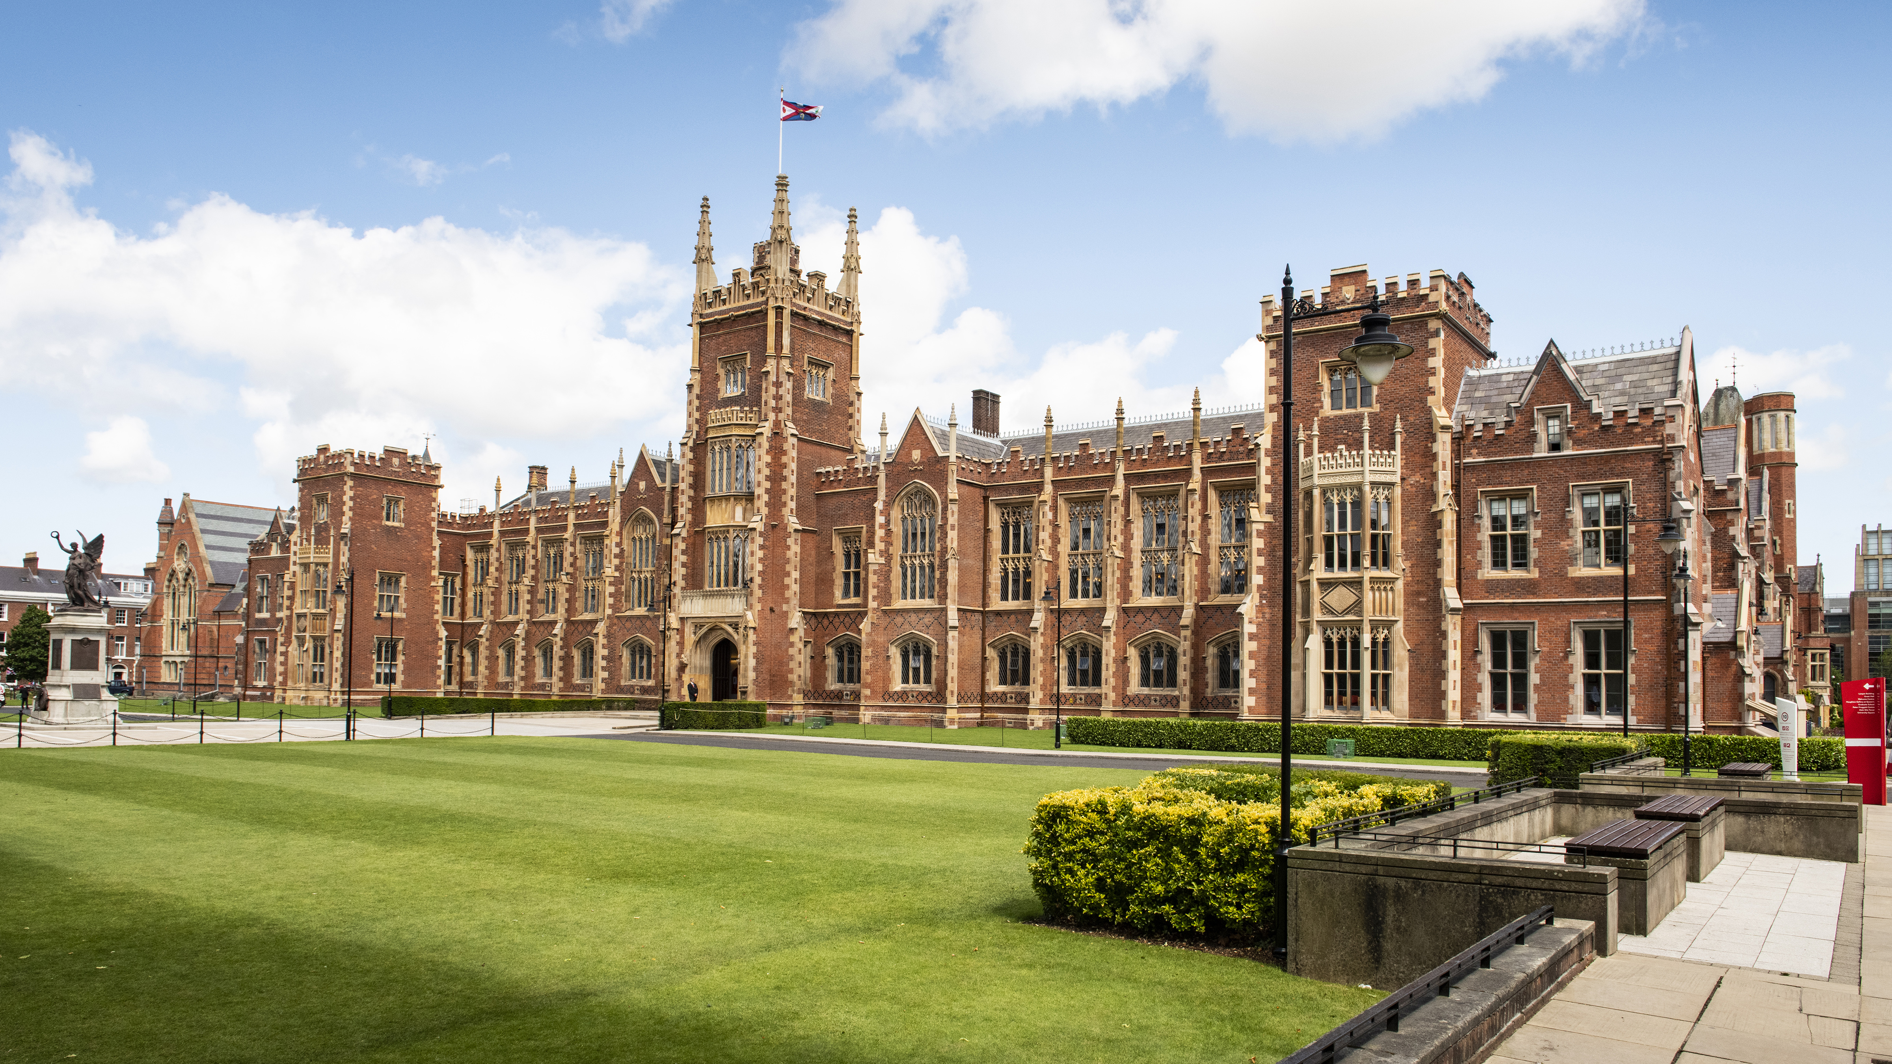
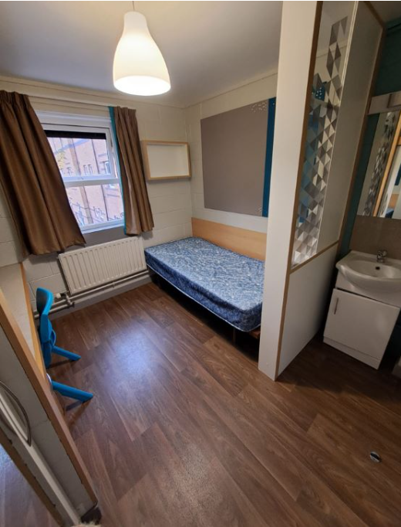
GES
The Queen’s University of Belfast
(Beperkte) beschikbaarheid van accommodatie op de campus, maar er wordt begeleiding geboden.
“The housing is great, the uni is good, the city is incredibly nice.”

Slide 4
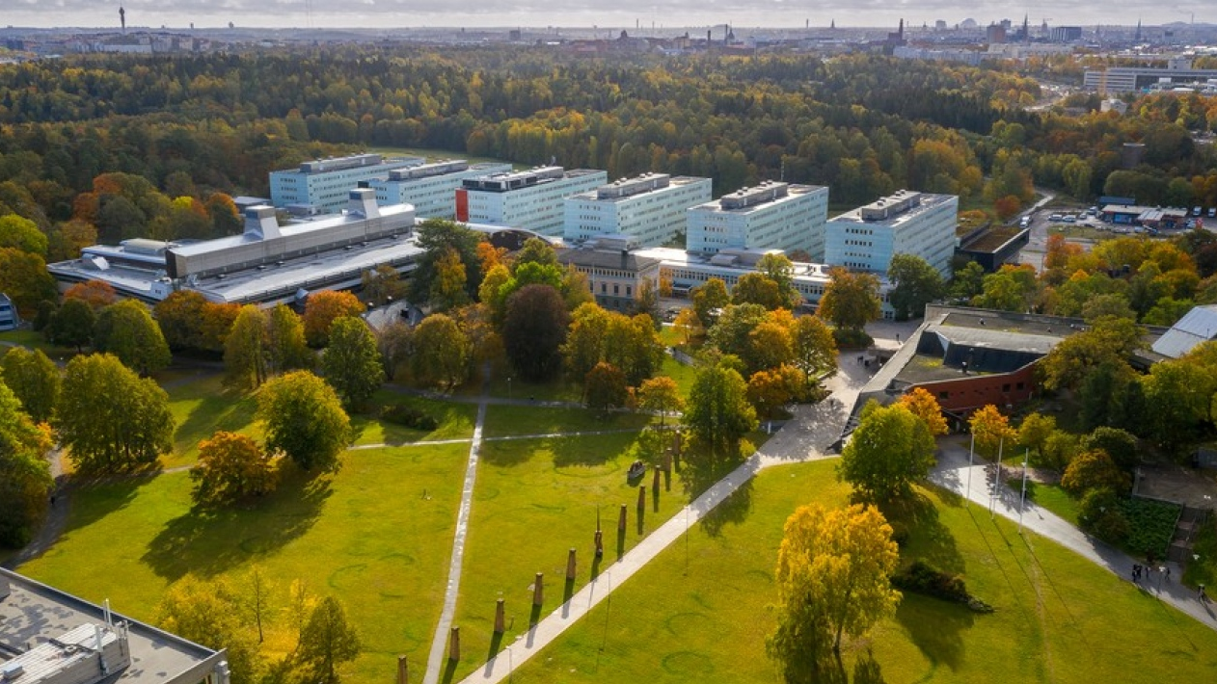
GES
Stockholms Universitet
(Beperkte) beschikbaarheid van accommodatie op de campus.
“There were a lot of support institutions at the university.”

Slide 5
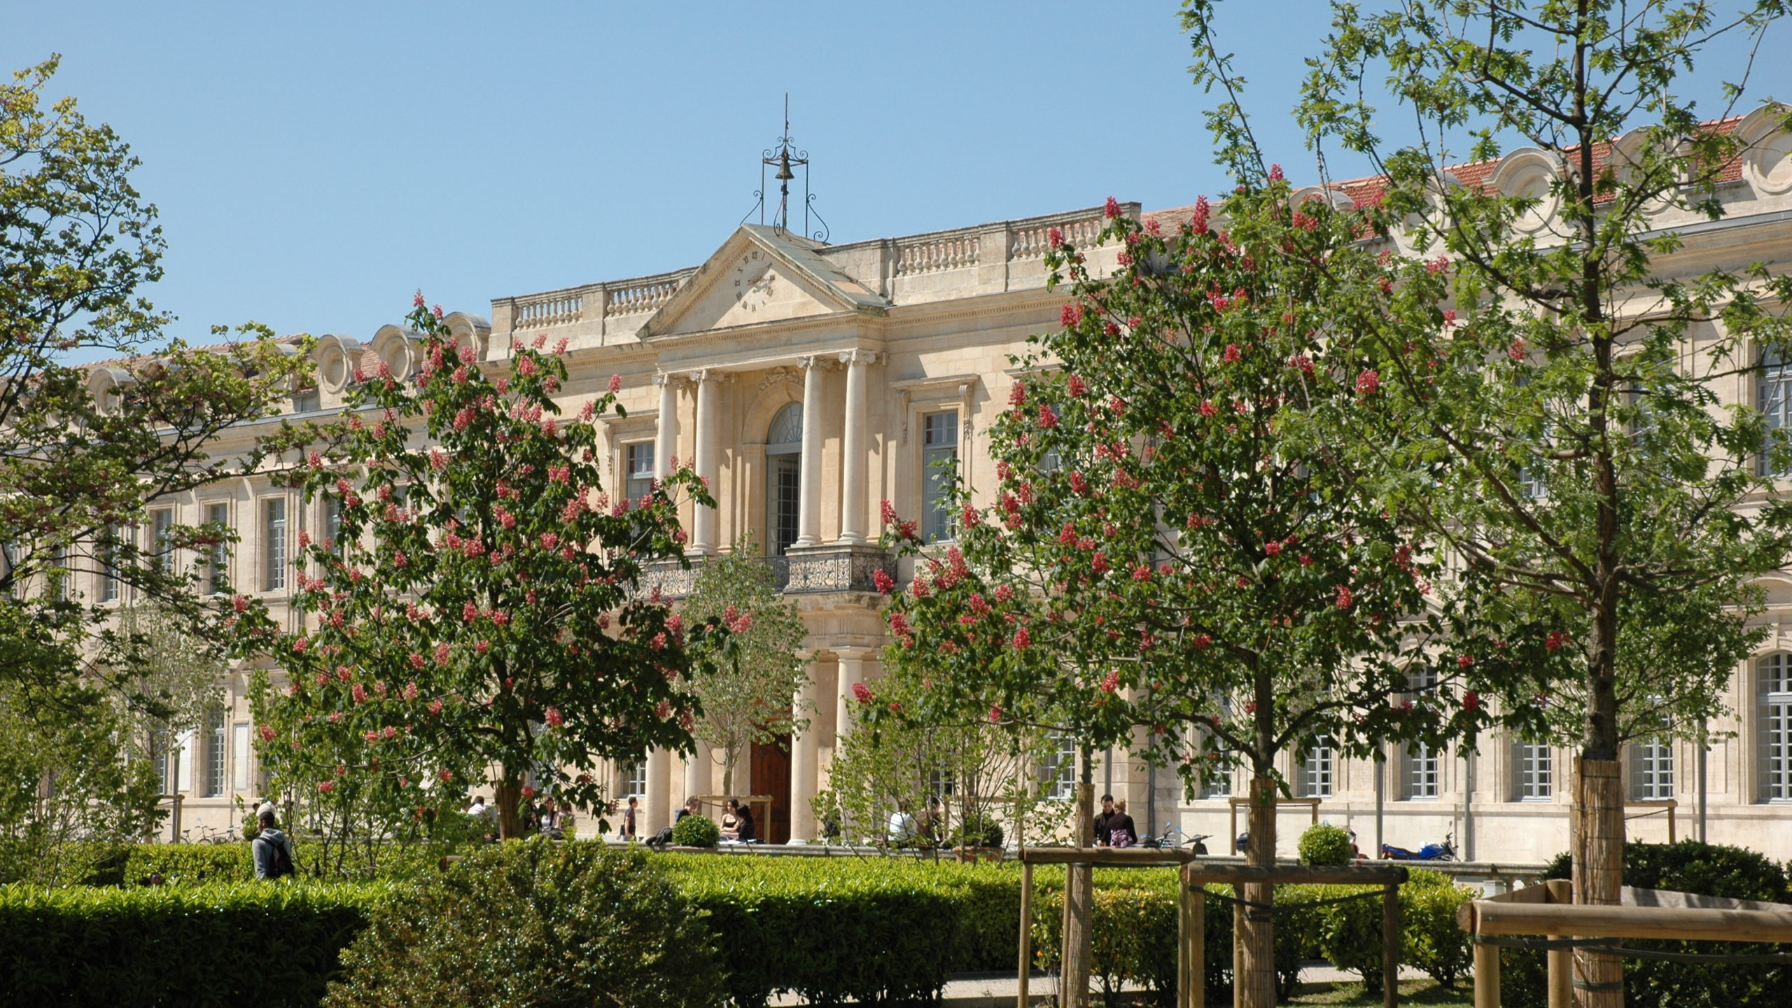
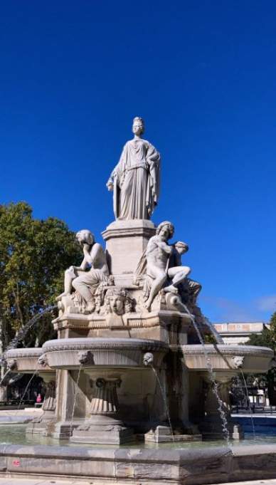
GES
Université d’Avignon et des Pays de Vaucluse
(Beperkte) beschikbaarheid van accommodatie op de campus.
“The University of Avignon offers a sports facility and also provides extracurricular courses such as a film club or a choir.”

Slide 6
Meer weten?
Ga naar onze website: www.ru.nl/facultyofarts/io/
Stuur ons een email: internationaloffice@let.ru.nl
Maak een afspraak: klik hier

